Slide 1

Vernieuwd Specifiek Diagnostisch Protocol
Wiskundeproblemen en dyscalculie

Slide 2
Doelen presentatie
  Hoe kijken naar leerproblemen binnen Prodia?
  Wat is nieuw? / klemtonen in Fase 0 en 1
  Wat is nieuw? / klemtonen in Fase 2?
  Wat is nieuw? / klemtonen in theoretische deel?
  Vernieuwing & uitbreiding van vorig protocol Wisk
Notes:
Het is een grondige herwerking en uitbreiding van het vorige Protocol Wiskundeproblemen.

Slide 3
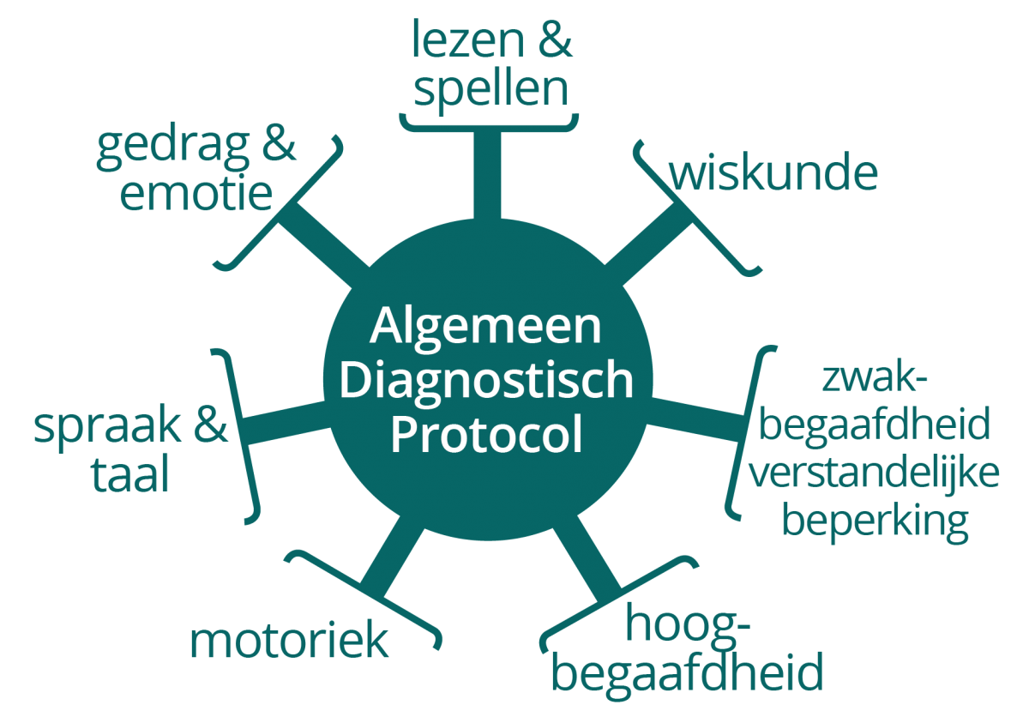
Algemeen Diagnostisch Protocol
= Ruggengraat
Notes:
Specifiek Protocol Wiskundeproblemen bouwt voort op het Algemeen Diagnostisch Protocol.

Slide 4
Hoe kijken naar leerproblemen binnen Prodia?
Hoe kijken naar problemen?
Problemen bij het leren: Waarom een label?
Hoe zorg bieden bij leerproblemen?

Slide 5
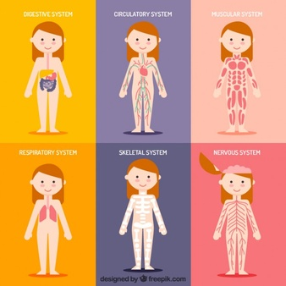

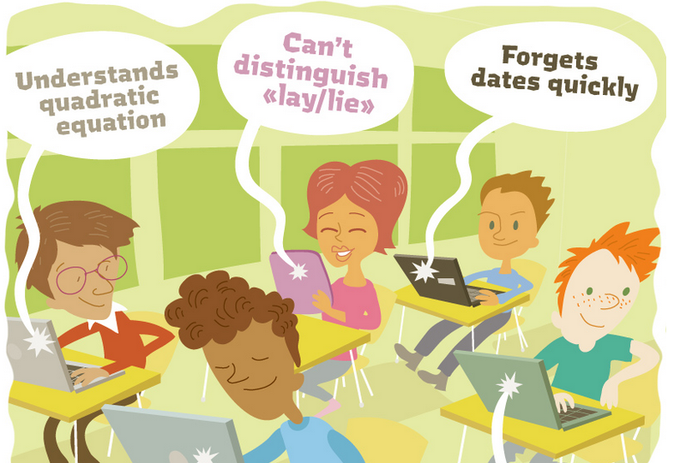
Hoe kijken naar leerproblemen?
Notes:
Als we het functioneren van een leerling bekijken, dan kijken we naar de leerling als lichaam, als individu en als lid van de maatschappij.
We moeten in onze zorg en diagnostiek niet enkel rekening houden met wat de leerling kan / niet kan (activiteiten) en welke lichamelijke problemen (neurologisch, sensorieel…) hierbij spelen maar ook met wat dit betekent voor de participatie van de leerling aan de maatschappij (alle lessen kunnen volgen, een diploma kunnen behalen, een geschikte job uitoefenen…).

Slide 6
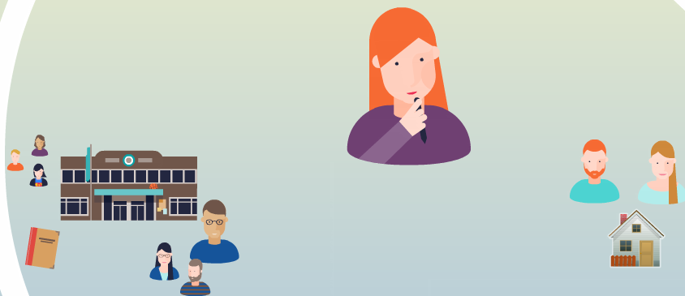
Wat heeft de leerling nodig?
Notes:
We bekijken het functioneren van de leerling ook transactioneel:
In relatie tot zijn onderwijsleersituatie en thuissituatie
Wat heeft deze leerling in deze klas, bij deze leerkracht en deze zorgjuf in deze klasgroep, met deze ouders… nodig?

Slide 7

Leerproblemen: waarom een label?
Soms ‘erkenning’ of ‘opluchting’ (ont-schuldigen)
Mogelijke aanwijzingen voor (be)handelen
Noodzakelijke (maar niet voldoende) voorwaarde in M-decreet en IJH/VAPH

Slide 8
Naar een label-vrije diagnostiek?
Het stellen van diagnoses past binnen HGD als vanuit dit
OVERZICHT
link gelegd wordt naar
UITZICHT
met doelen en behoeften van leerling, ouders en leerkracht(en)
Notes:
In een HGD-traject gaat de meeste aandacht uit naar indicerende hulpvragen.
Onderkennende en verklarende vragen worden meegenomen in de mate dat deze ons kunnen helpen bij het formuleren van de onderwijs- en opvoedingsbehoeften van de leerlingen.
De nadruk ligt meer op handelen, en minder op labelen.

Slide 9
Hoe weegt CLB af?
Strategiefase:
  Bespreken met teamgenoten
  Gebruiken van als…danredenering
Checklist voor- en nadelen classificeren (Pameijer & Van Beukering 2015, Hfst 5 download 2.3)

Slide 10
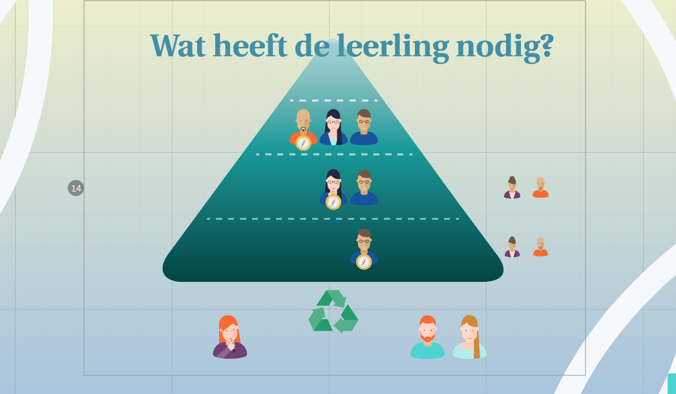
Notes:
Vertrekpunt = ‘wat heeft de leerling nodig?’ ipv ‘de leerling heeft na diagnose recht op ...’
Een leerling zit niet in een fase van zorg, het is de zorg die aan de leerling wordt gegeven die versterkt.
Fase 0: Leerkracht heeft regie (ondersteuning PBD, CLB)
Fase 1: Zoco/llbgl heeft regie, leerkracht doet ertoe (ondersteuning PBD, CLB)
Fase 2: CLB heeft regie, constructieve samenwerking met llbegeleider en leerkracht
In de zorg samenwerken met de leerling en zijn/haar ouders.

Slide 11
Handelingsgericht werken
Een grondige analyse van wat leerling wel en niet kan, geeft een goede kijk op de onderwijsbehoeften.
We streven naar succeservaringen en gebruiken positieve kenmerken van de leerling en zijn schoolomgeving.
We werken constructief samen met de leerling, ouders, school en eventuele externe diensten.

Slide 12
Een inclusief zorgcontinuüm
Belang van goed onderbouwde basiszorg
Alle kinderen met (leer)problemen hebben nood aan afgestemde maatregelen
Bij maatregelen de participatie in de klas voorop stellen
Verhoogde zorg voedt brede basiszorg: Wat nodig is voor 1 leerling kan nuttig zijn voor de hele klas
Notes:
Indien er geen redelijke effecten zijn van remediering dan wordt participatie belangrijker.

Slide 13
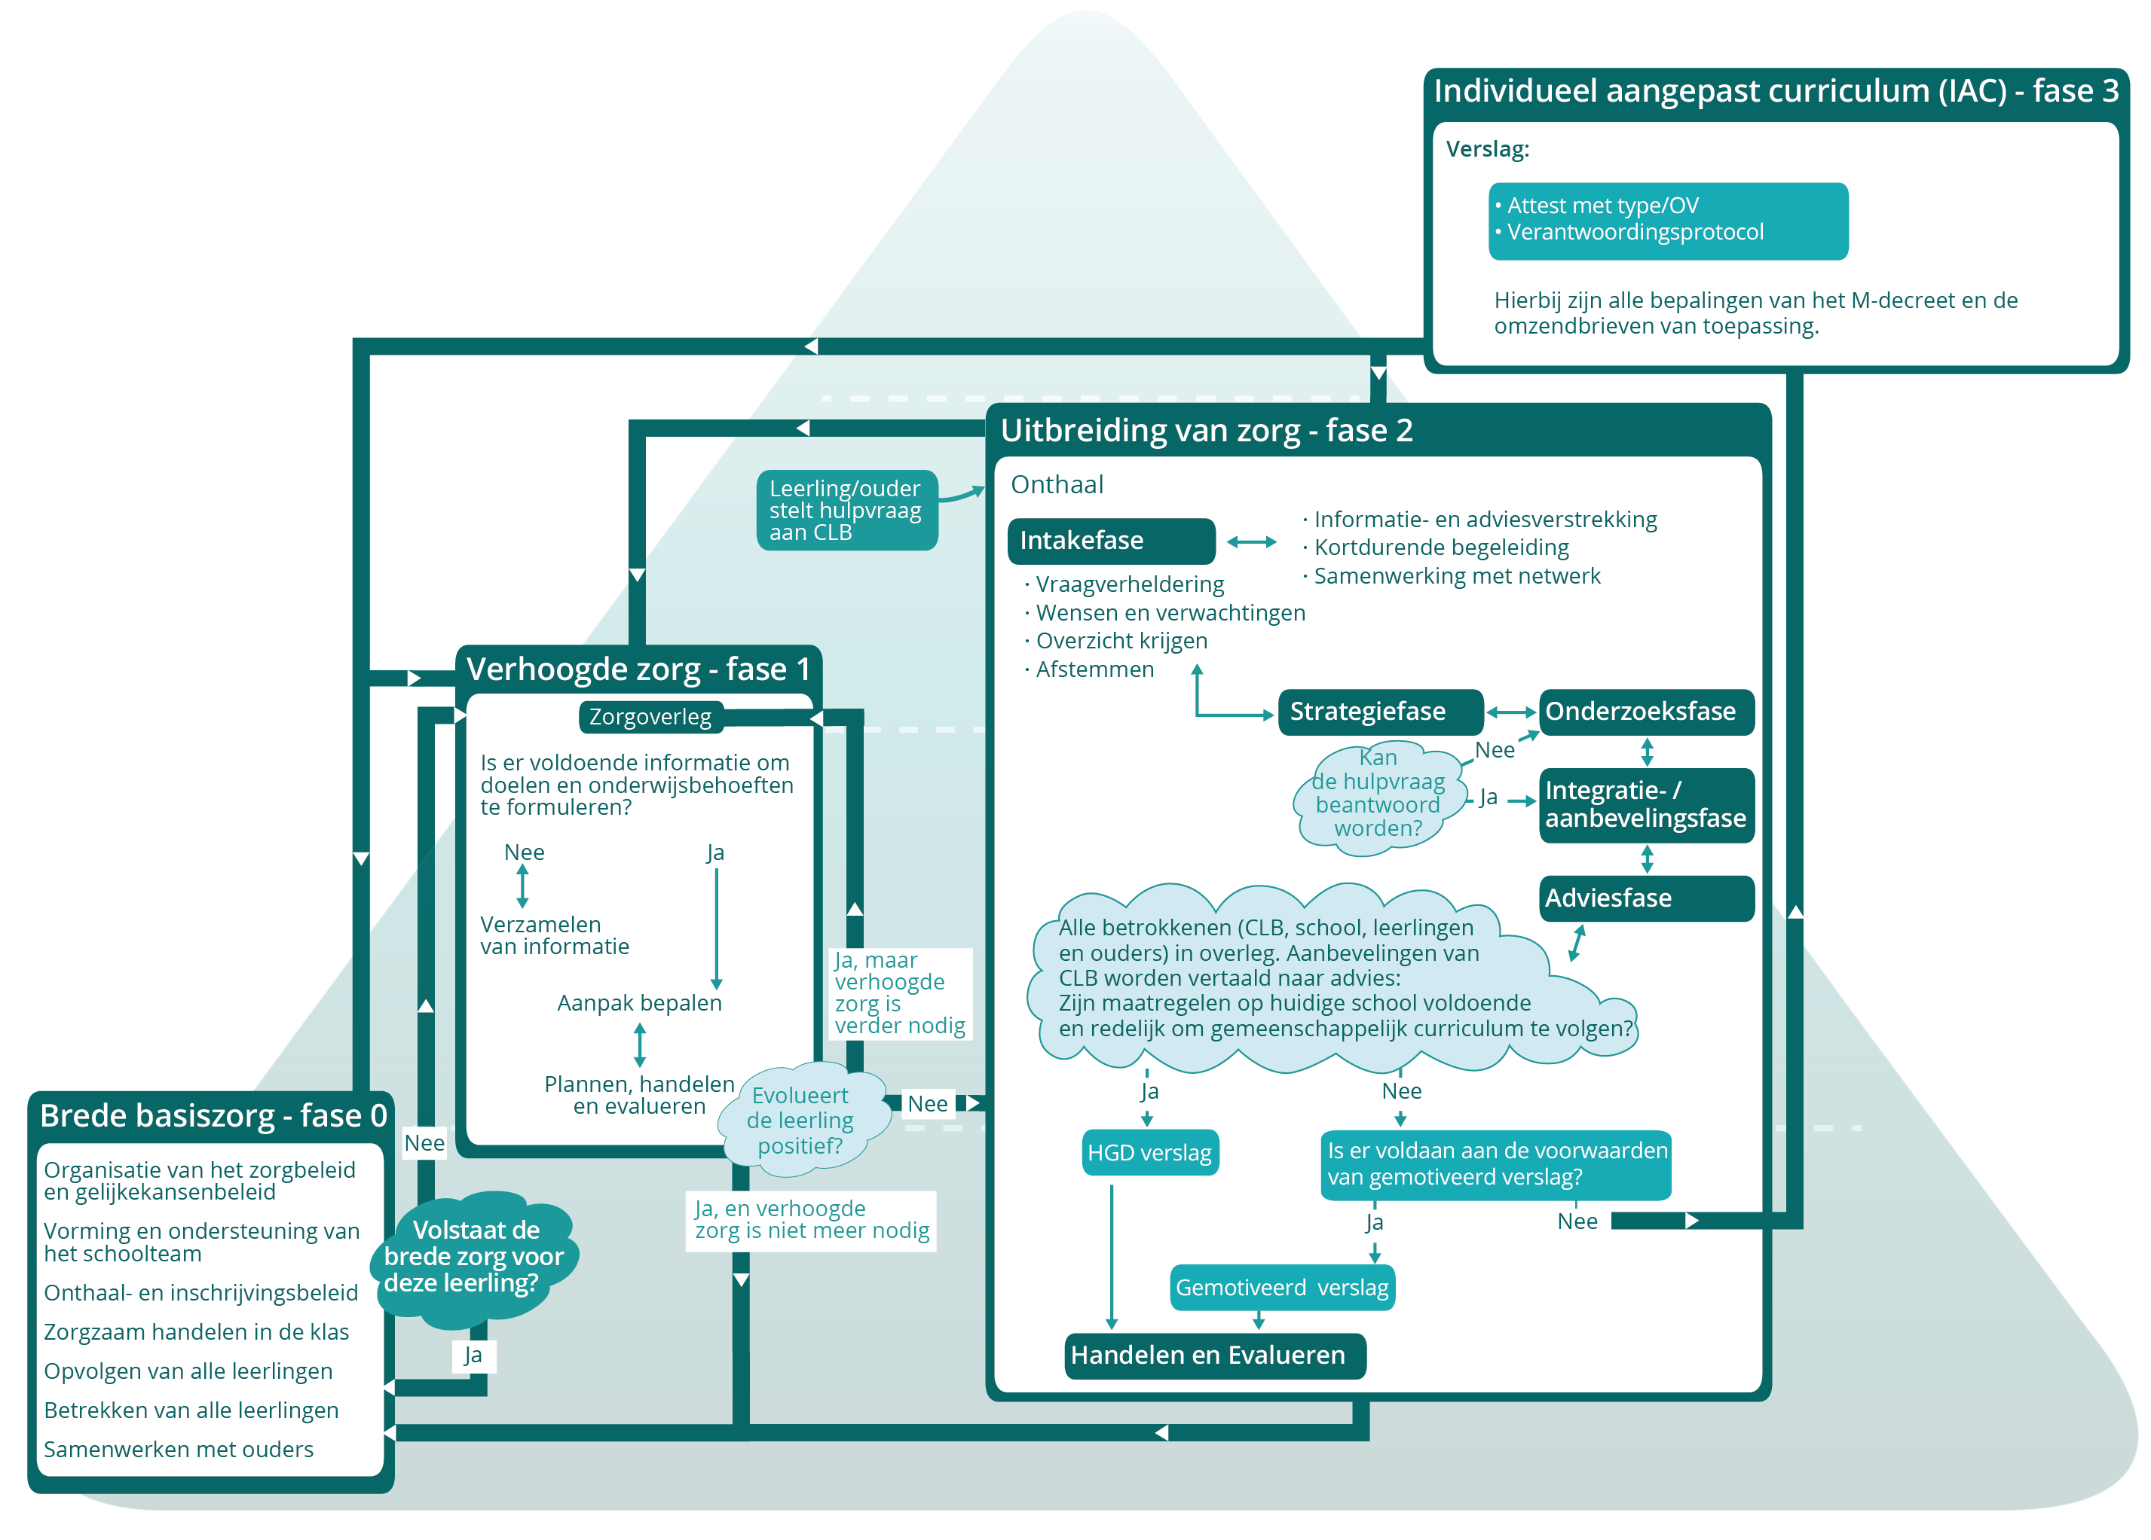
Notes:
Doorheen het protocol aan de hand van de nieuwe beslisboom

Slide 14
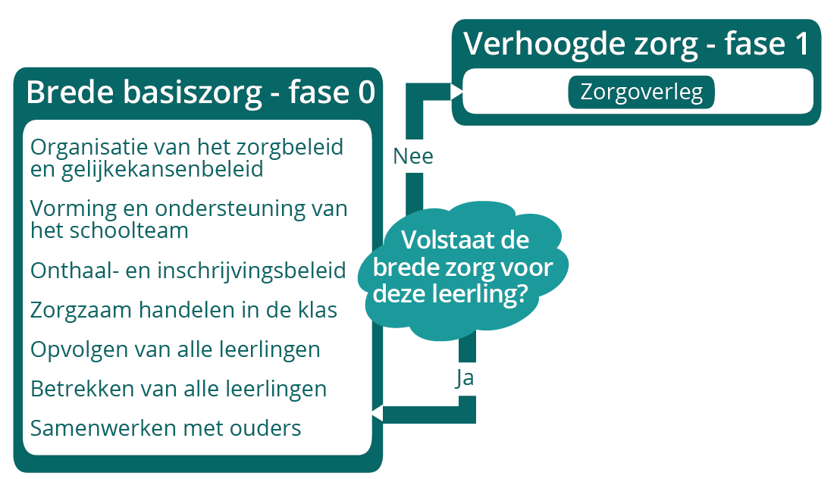
Brede basiszorg
Notes:
Onthaal- en inschrijvingsmoment: hoe alert en georganiseerd is de school op het inwinnen/uitwisselen van de nodige informatie mbt een leerling met leerproblemen om ervoor te zorgen dat hij een goede start maakt?
Betrekken van alle lln: leerling mee verantwoordelijk maken voor zijn leerproces: samen leerdoelen stellen

Slide 15
Brede basiszorg
    Onthaal en inschrijvingsbeleid: wat bevragen rond wiskunde
    Omvat alle aspecten van wiskunde voor alle leerlingen
    Leerlijn loopt van kleuteronderwijs tot secundair onderwijs.
    Binnen zorgzaam handelen in klas: hoe differentiëren en remediëren.
Notes:
Onthaal en inschrijvingsbeleid: bij schoolverandering aan de hand van overdrachtsdocument informatie vergaren, kennis hebben van de wiskundemethode van de vorige school , polsen naar wiskundige sterktes en wiskundeproblemen

Slide 16
Bijlagen Wiskunde: Brede basiszorg
Bijlage 1: Instructie voor leerlingen met wiskundeproblemen
Bijlage 2 : Differentiërende instructievormen voor leerlingen met wiskundeproblemen
Bijlage 3 : Aanvulling krachtige leeromgeving
Bijlage 5 : Het handelingsmodel

Slide 17
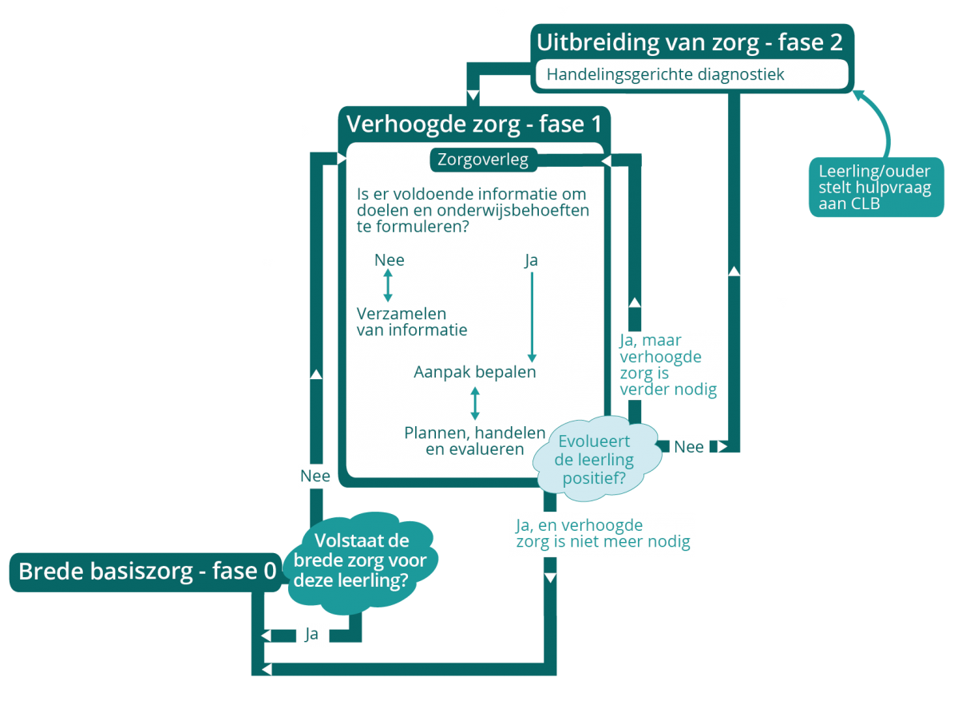
Verhoogde zorg

Slide 18
Verhoogde zorg
    Leerkracht = eindverantwoordelijke
    1. remediëren, 2. differentiëren +
          3. compenseren, 4. dispenseren
    Empowerment: maatregelen schuiven op van perspectief van leerkracht naar leerling
    Streven naar maximale participatie in de klas
    Aanpak bepalen op basis van doelen, niet op basis van lijst met maatregelen

Slide 19
Verhoogde zorg: Maatregelen
    Stimuleren en differentiëren
    Remediëren:
      Intensiever, frequenter en gecombineerd cf. BBZ
      Basisonderwijs: maximaal ontwikkelen van wiskundige competenties (ook in de laatste graad)
      ‘Goede’ remediëring bestaat uit combinatie van directe instructie en reflectie op strategiegebruik
Notes:
BBZ = brede basiszorg
Bijlage 6 van Protocol Wisk is besteed aan Remediëring,
Bijlage 1 soorten Instructie voor leerlingen met wiskundeproblemen en
Bijlage 2 aan Differentiërende instructievormen voor leerlingen met
Wiskundeproblemen

Slide 20
Verhoogde zorg: Maatregelen Wiskunde
    Compenseren:
      Wiskundige vaardigheden worden gemaximaliseerd door hulpmiddelen
      Leren gebruiken!
      Leerling actief betrekken
      Achterstand beperken -> participatie in klas
Notes:
Niet stoppen met remediëring omdat er nog leerwinst mogelijk is maar compenseren om motivatie voldoende hoog te houden.

Slide 21
Bijlagen Wiskunde : Verhoogde Zorg
Bijlage 4 : Het drieslagmodel
Bijlage 6 : Remediëring
Bijlage 7 : RTI-model bij wiskunde
Bijlage 10 : Effecten bij het rekenen

Slide 22

Aan de slag vanuit fase 2 en de theorie

Slide 23
Uitbreiding van zorg
    Krachtlijnen
    Brede intake, niet probleemspecifiek voor Wiskunde.
    Indicerend, verklarend, onderkennend
    Dimensioneel en categoriaal
    Functioneren leerling binnen context breed bekijken
    positieve en ondersteunende factoren
    participatieproblemen en socio-emotionele problemen
Notes:
Indicerend, alleen onderkennend en verklarend ifv formuleren van onderwijs- en opvoedingsbehoeften/aanbevelingen

Slide 24
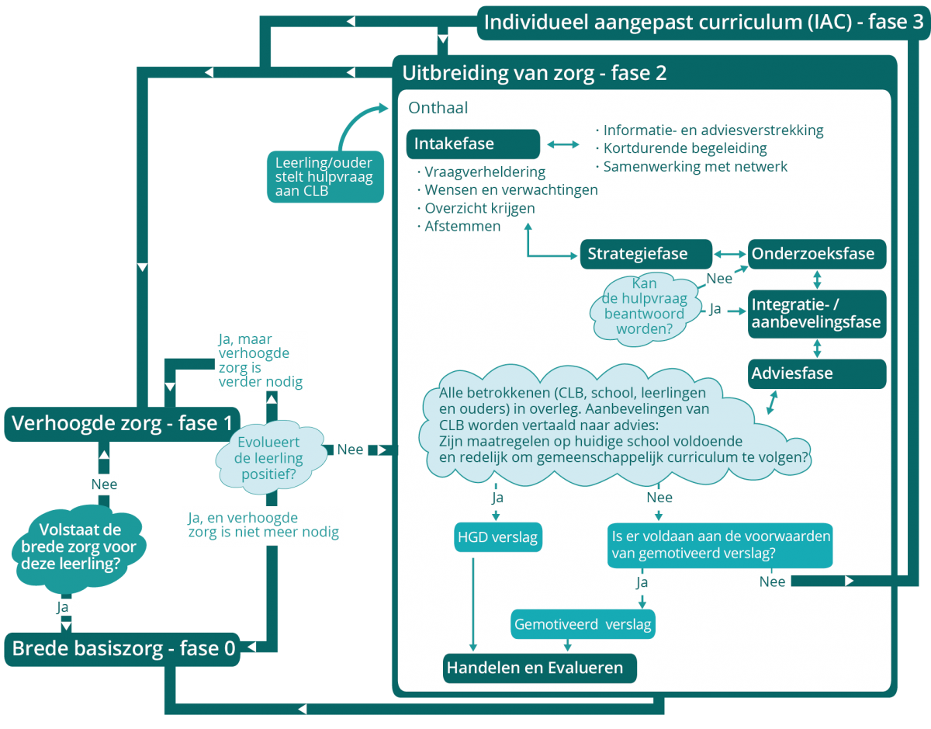
Notes:
Doel: focus op betere afstemming tussen onderwijsbehoeften en aanpak/ onderwijsleerproces

Slide 25
Verschillen met vorig protocol Wiskunde:
Meer nadruk op het indiceren
Opnemen van ICF-CY
  Strategiefase: clusteren volgens ICF → hypotheses
  Dimensionele classificatie → indiceren,
  naast categoriale classificatie
  Verhogen van participatie van de leerling
  Eigenaarschap bij de leerling
Notes:
HGD-traject in functie van ondersteuning voor onderwijs- en opvoedingsbehoeften. We bouwen steeds voort op de wiskundige competenties die de leerling al beheerst.

Slide 26
Intake en Strategie
Bevraag breed en concreet in intake om in strategie goed te clusteren cf ICF-CY.
  Intake: niet probleemspecifiek, voldoende breed bevragen (snorkelen) en concreet in kaart brengen (duiken).
  Strategie: wat ontbreekt voor beantwoorden hulpvraag? Voor verschillende (alternatieve) hypotheses beroep doen op verschillende SDP’s
    Voorbeelden van hypothese, onderzoeksvragen, als…dan…

Slide 27

Onderzoek
Wat onderzoeken conform
ICF-CY
    Wat & hoe onderzoeken
    i.f.v. beantwoorden onderzoeksvragen.
    Overzicht diagnostisch materiaal in toolkit
    Diagnostische fiches in materialendatabank

Slide 28
Verschillen met vorig protocol Wiskunde:
Onderzoek wiskunde is breder dan testonderzoek
Diagnose afhankelijk van relevante normgroep
Categoriale classificatie: recent onderzoek wijst op een continuüm van ernstige wiskundeproblemen tot dyscalculie.
Notes:
Naast testonderzoek ook observatie van wiskunde in de klas en individueel (kwalitatief), want is gericht op opheffen van beperkingen tav de klasgroep.

Slide 29
Onderzoeksfase: Hoe onderzoeken?
Gesprek: beleving, visie, informatie contextfactoren
Observatie: wat je ziet en hoort (leerling in context, leerling in testsituatie)
Analyse van beschikbare gegevens:
Aanpak uitproberen en effect nagaan: betrokkene als medeonderzoeker
Meting: onderkennend onderzoek

Slide 30
Integratie- en aanbeveling
Verhogen activiteiten & participatie
via wat veranderbaar is
    Integratief beeld
      antwoord op de onderzoeksvragen
      ICF-CY
    Doelen (prioriteren, SMARTi): Waar willen we naartoe?
    Behoeften: Wat hebben leerling, leerkracht/school, ouders hiervoor nodig?
    Aanbevelingen

Slide 31
Advies
Handelen & evalueren
Gezamenlijke taal voor opstellen, plannen en evalueren aanpak
    Vaak maatregelen opgevolgd op school.
    Meer informatie bij
      Fase 1: Onderwijs- opvoedings- en ondersteuningsbehoeften en aanpak bepalen
      Bijlage 4 : Het drieslagmodel
      Bijlage 6 : Remediëring
      Bijlage 7 : RTI-model bij wiskunde

Slide 32
Individueel Aangepast Curriculum
Onderwijsbehoeften leerling met wiskundeproblemen of dyscalculie vragen doorgaans geen aanpassingen die onvoldoende of disproportioneel zijn.
Hoe ga ik na of een leerling Buitengewoon Onderwijs voldoet aan de criteria dyscalculie?
  zie Bijlage: Dyslexie/dyscalculie voor leerlingen met een verslag in BuO

Slide 33

Theoretisch deel
Relevante ontwikkelingsaspecten en verschijningsvorm
Definities en begrippen
Classificatie
Etiologie
Positieve aspecten en ondersteunende factoren

Slide 34
Theoretisch deel: verschillen met vorig protocol Wiskunde
vroeger ‘Klinisch beeld’ → Relevante ontwikkelingsaspecten en verschijningsvorm
Definities en begrippen: terminologie
Classificatie: dimensionele
Positieve aspecten en ondersteunende factoren
Bijlagen

Slide 35
Relevante ontwikkelingsaspecten en verschijningsvorm
Mogelijke problemen bij het leren rekenen
  Kleuterleeftijd:
    telvaardigheden, seriatie en classificatie
    rekentaal en visueel-ruimtelijke problemen
    vergelijken van hoeveelheden (getalgevoel)
  Lagere school:
    1e signalen van minder evidente rekenontwikkeling zijn zeer divers
    1e leerjaar: vergelijken van ‘getallen’ heeft voorspellende waarde

Slide 36
Mogelijke problemen bij leren rekenen
  Lagere school:
    lezen & interpreteren van cijfers en symbolen
    verschillen in frequentie en nauwkeurigheid van toepassing van strategieën
      maar verschillen verminderen met toenemende leeftijd en ervaring
    inzicht getalstructuur/getallenstelsel en getallenas
    rekenprocedures
    rekenfeiten

Slide 37
Relevante ontwikkelingsaspecten en verschijningsvorm
Dyscalculie
Uitval op minstens een van de twee eerstgenoemde gebieden:
Meestal uitval op twee of drie gebieden:
    automatiseren van rekenfeiten
    onthouden en accuraat uitvoeren van rekenprocedures
    getallenkennis

Slide 38
Relevante ontwikkelingsaspecten en verschijningsvorm
Dyscalculie
twee subtypes:
    procedurele dyscalculie en
    semantische geheugendyscalculie
    Beide subtypes: dikwijls problemen met getallenkennis

Slide 39
Dyscalculie
    schijnbaar verworven vooruitgang
    in secundair onderwijs,
      minder vlot rekenen, trager
      last met nullen, komma’s, breuken, grote getallen
      (procedurele)fouten wegens zwakke rekenfeiten
      moeite met combi-taken en temporekenen
      Effect op andere vakken: ook aardrijkskunde, geschiedenis, mechanica, elektriciteit …

Slide 40
Theoretisch deel : Classificatie
Dimensionele classificatie
ICF:
  een wiskundeprobleem wordt breder bekeken dan louter zwakke wiskundevaardigheden
  samenhangende cognitieve vaardigheden
  relatie met andere beïnvloedende factoren en betrokken vaardigheden wordt direct belicht

Slide 41
Dimensionele classificatie ICF: wiskunde
Activiteiten en participatie
  Leren en toepassen van kennis
    Basaal leren
      Leren van rekenen
        Ontwikkelen van cijfer- en symboolherkenning
        Leren tellen
        Basale rekenvaardigheid
    Toepassen van kennis
      Rekenen
        Toepassen van eenvoudige rekenvaardigheid
        Toepassen van complexe rekenvaardigheid

Slide 42
Dimensionele classificatie ICF: wiskunde
Activiteiten en participatie
  Algemene taken en eisen
    Ondernemen van een enkelvoudige taak
      Ondernemen van complexe enkelvoudige taak
    Ondernemen van meervoudige taken

Slide 43
Definitie en Criteria Dyscalculie
Dyscalculie = stoornis gekenmerkt door hardnekkige problemen met het vlot/accuraat oproepen van rekenfeiten en/of het leren en vlot/accuraat toepassen van rekenprocedures
Prodia volgt criteria Netwerk Leerproblemen Vlaanderen
Criteria
  Achterstand (< pc 10) tegenover relevante normgroep
  Hardnekkigheid: min 6 maanden kwaliteitsvolle remediëring
  Exclusiviteit (mild)
Notes:
Voor definitie: ‘Dyscalculie: standpunt van onderzoekers in Vlaanderen en Nederland’, Logopedie, 23(4), VVL, 2010 Desoete A., Ghesquière P., De Smedt B., Andries C., Van den Broeck W., Ruijssenaars W.,
Voor Criteria: Netwerk Leerproblemen Vlaanderen
Het is een beschrijvende definitie en zegt dus niets over de oorzaak

Slide 44
Theoretisch deel : Classificatie
Categoriale classificatie = labelen
  Comorbiditeit: 50% ook bijkomende spellingstoornis, 17-50% ook leesstoornis, 25% ook motorische stoornis (DCD)
  Prevalentie: 2-8%

Slide 45
Theoretisch deel : Etiologie
Categoriale classificatie
Verklaring? Ondersteunende factoren?
  Ontstaan is multifactorieel proces
  Dyscalculie ontwikkelt zich wanneer een aantal ongunstige genetische, persoonlijke en omgevingsfactoren elkaar in een complexe wisselwerking zodanig beïnvloeden dat een zeer zwakke rekenvaardigheid het gevolg is.

Slide 46
Theoretisch deel : Etiologie
Cognitieve verklaringsmodellen
  number-sense-hypothese
  tekort in metacognitieve kennis en vaardigheden
  problemen in werkgeheugen en de executieve functies
  stoornissen in het ophalen van gegevens uit het langetermijngeheugen
  verstoringen van het visueel-ruimtelijk functioneren
  problemen met de verwerkingssnelheid

Slide 47
Tools
    Leeskompas Brede Basiszorg
    Leeskompas Verhoogde Zorg

Slide 48
Ervaringen
    Heb je er al gebruik van gemaakt?
    Hoe zou je er (meer) gebruik van kunnen maken?

Slide 49


